Slide 1
Model v LeanMapperu
Práce na cvičení

Slide 2
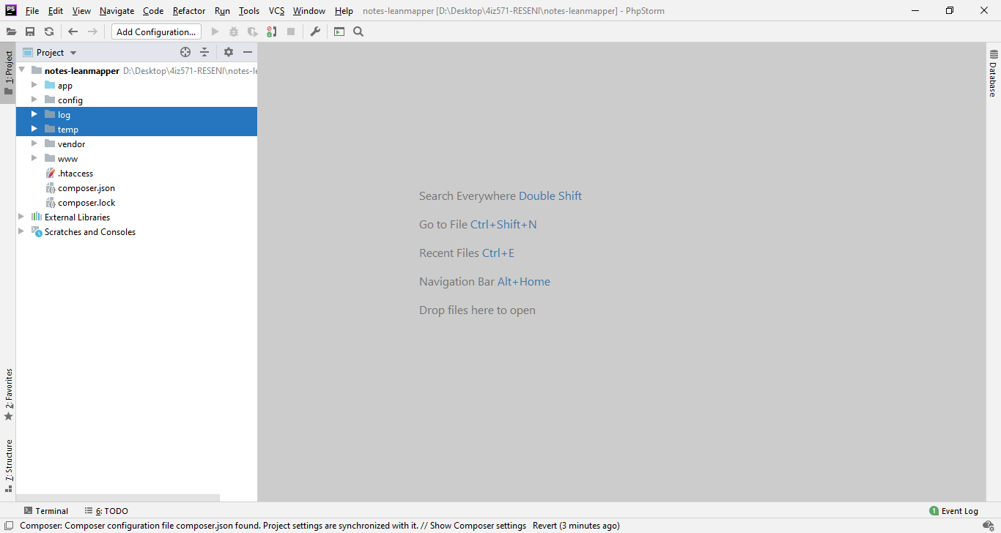
Nejprve si stáhneme projekt z githubu, nahrajeme ho na server eso.vse.cz a naimportujeme obsah databáze.
Následně je potřebné upravit oprávnění ke složkám log a temp (nastavíme jim práva na 777)

Slide 3
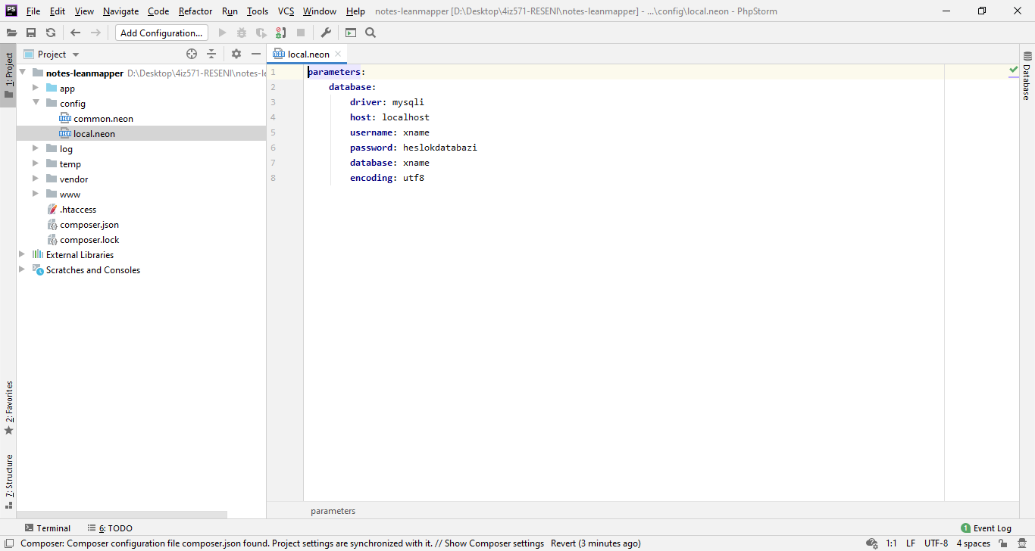
Jako druhý krok je potřeba upravit soubor local.neon – doplňte do něj na správná místa své xname a heslo k databázi.

Slide 4
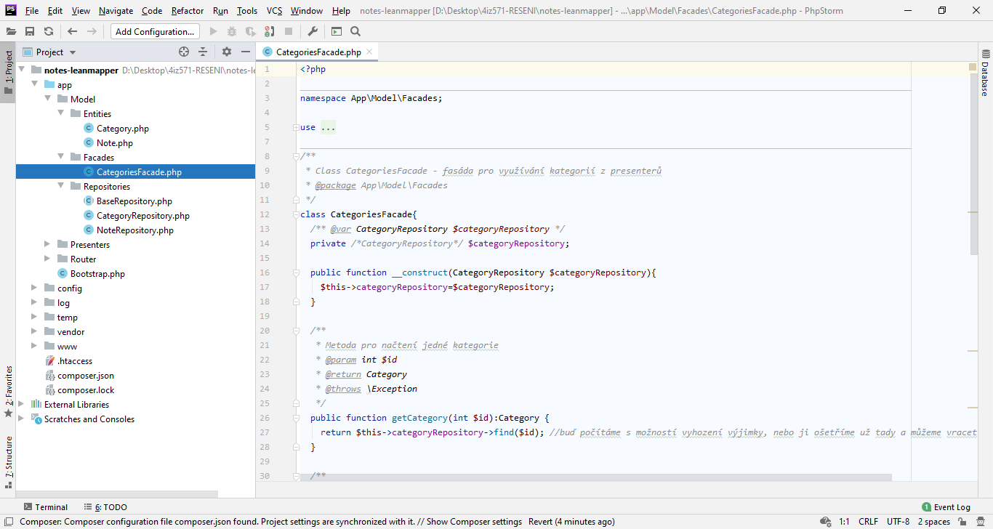
Seznámíme se strukturou projektu, zejména se strukturou modelu. Máme tu zvlášť rozdělené entity (ty budou představovat jednotlivé záznamy v databázi), repozitáře (ty slouží pro jejich ukládání) a CategoriesFacade, což je obalovací třída, kterou si necháme předat do presenteru a budeme volat v ní uložené funkce.

Slide 5
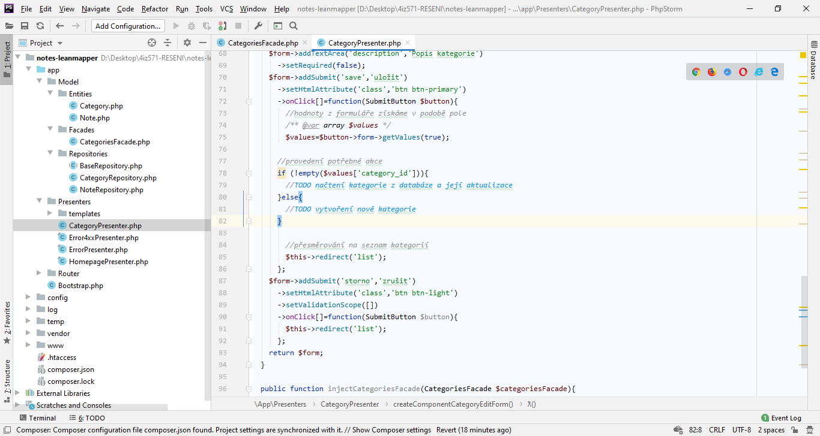
Naším úkolem je doplnit chybějící funkcionalitu do ukládání formuláře pro vytvoření/úpravu kategorie. Najdeme tedy příslušné TODO komentáře v CategoryPresenteru.
Hodnoty získané z formuláře máme připravené v poli $values. Žádné kontroly sem doplňovat nemusíme (což si ještě vysvětlíme příště). Pro ukládání a načítání kategorií budeme používat již zmíněnou CategoriesFacade.

Slide 6
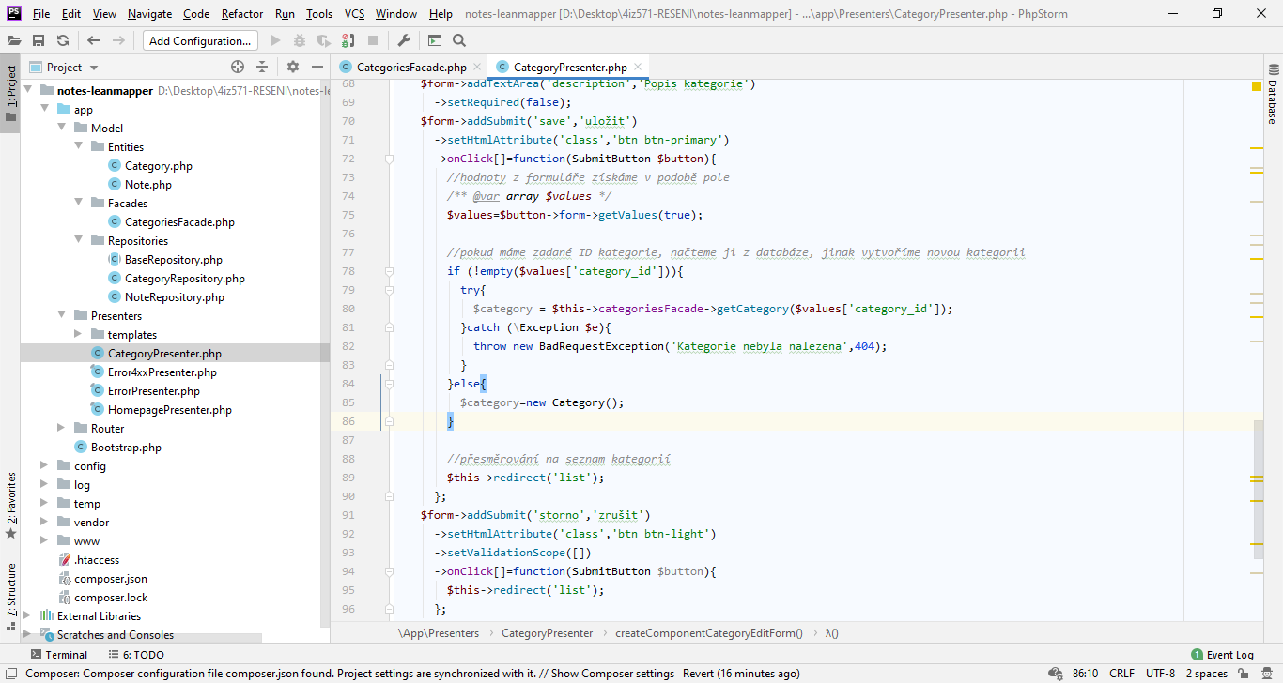
Formulář slouží jak pro úpravu již existující kategorie (pak máme předané category_id), tak pro vytvoření kategorie nové.
Pokud tedy máme předané category_id, zkusíme kategorii načíst z databáze. Pokud ne, vytvoříme novou kategorii (objekt typu Category).

Slide 7
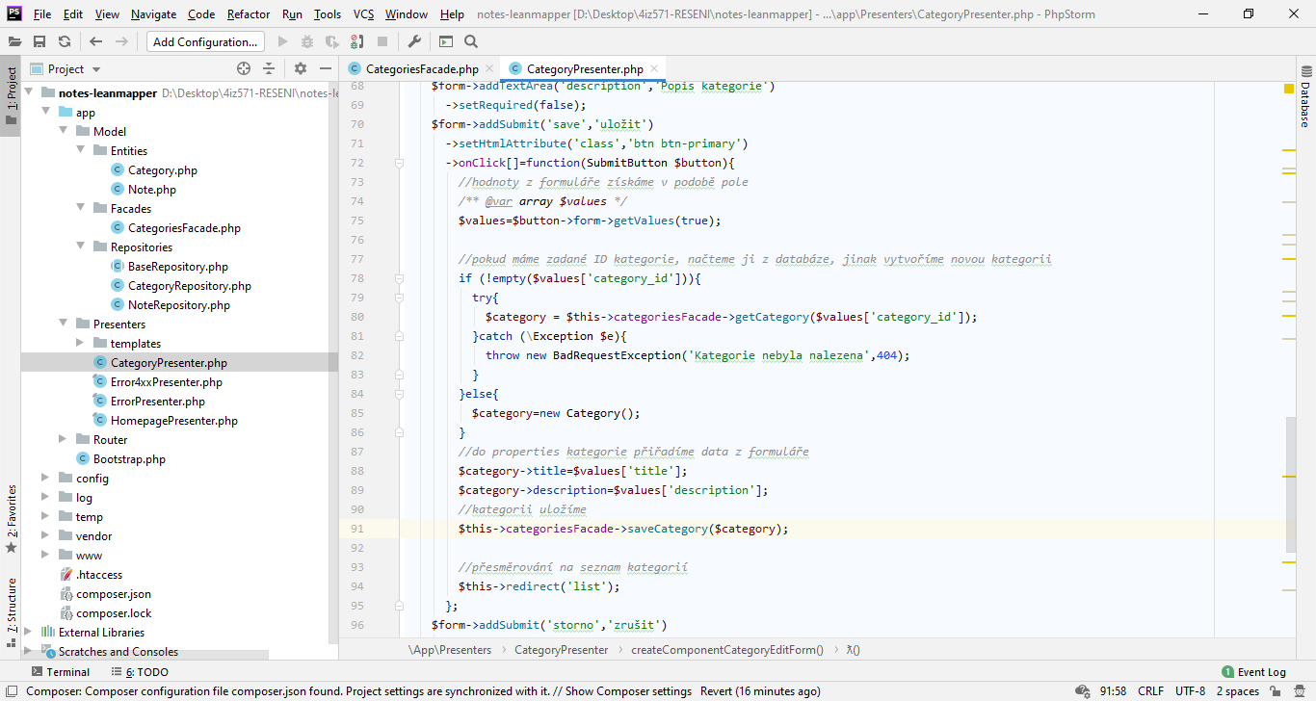
Do properties kategorie uložíme její název a popis a kategorii uložíme pomocí CategoriesFacade.

Slide 8
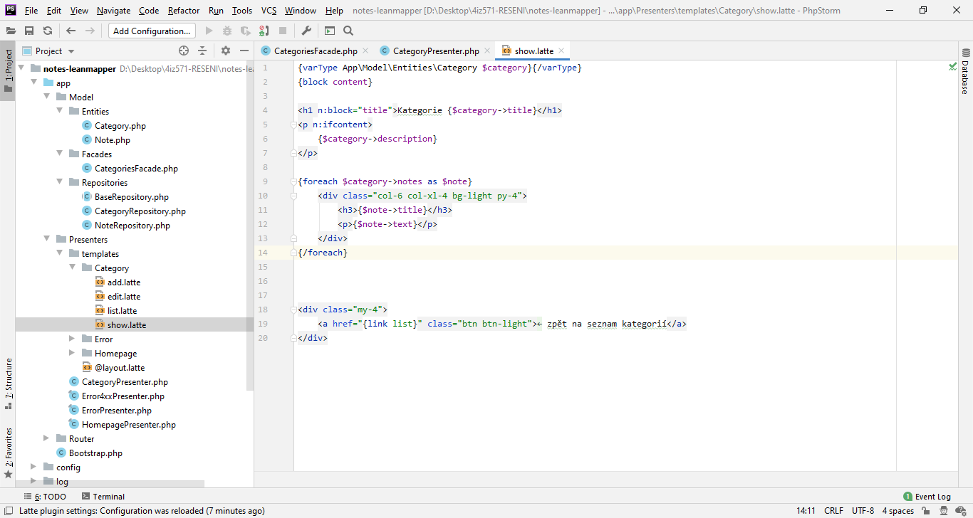
Naším dalším úkolem je vypsat na stránku s detailem kategorie výpis v ní umístěných poznámek.
Jelikož již máme kategorii předanou do příslušné šablony (jako proměnnou $category), můžeme pomocí vazby nadefinované v entitě Category načíst příslušné poznámky jako pole.
Následně poznámky projdeme foreach cyklem a vypíšeme je jako „lístečky“ na nástěnku.

